Slide 1
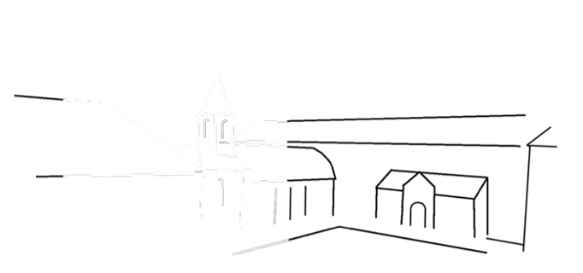
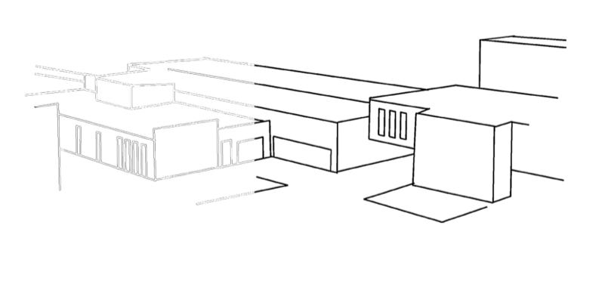
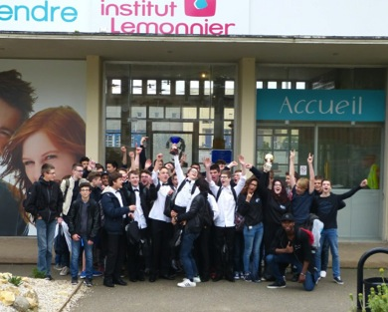
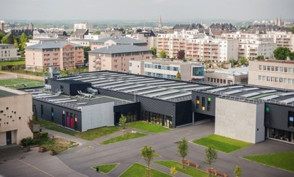
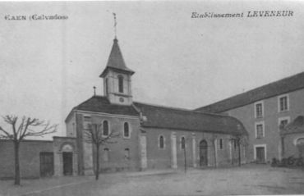
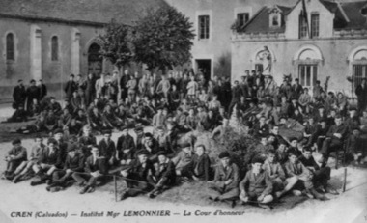
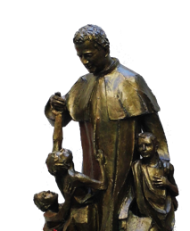
2016
Rue d’Hérouville
1926
Rue Pigacière
Avec Don Bosco

Slide 2
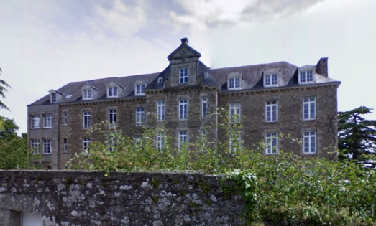
Retour en arrière avec un peu d’Histoire…
1890
Dinan
Le 31 décembre 1890,
les salésiens de Don Bosco
(avec le Père Ricardi) viennent s'installer
à DINAN. L'orphelinat, devenu oratoire de Jésus-ouvrier, se développe rapidement.

Slide 3
« Avant tout si nous voulons nous montrer les amis du vrai bien de nos élèves et les amener à faire leur devoir, nous ne devons jamais oublier que nous représentons les parents de cette chère jeunesse… »
Don Bosco (lettre à ses religieux)

Slide 4
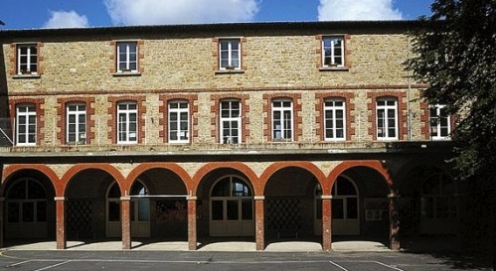
1892
Dès 1892, un édifice est construit.
Son style rappelle les arcades de la maison mère des salésiens, à Turin

Slide 5
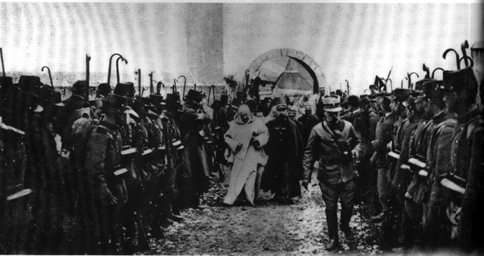
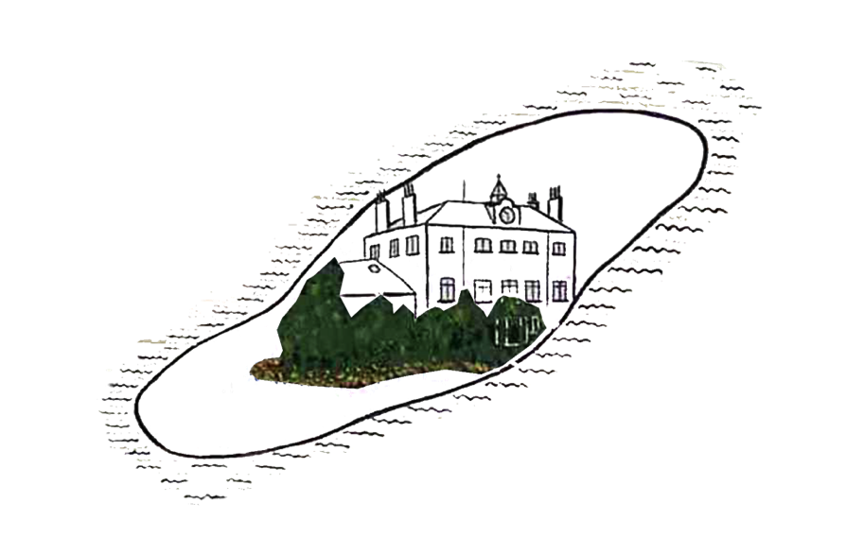
1903
Guernesey
Les lois sur les Congrégations
en 1901-1903, obligent
Les salésiens à transférer
cette maison
à GUERNESEY

Slide 6
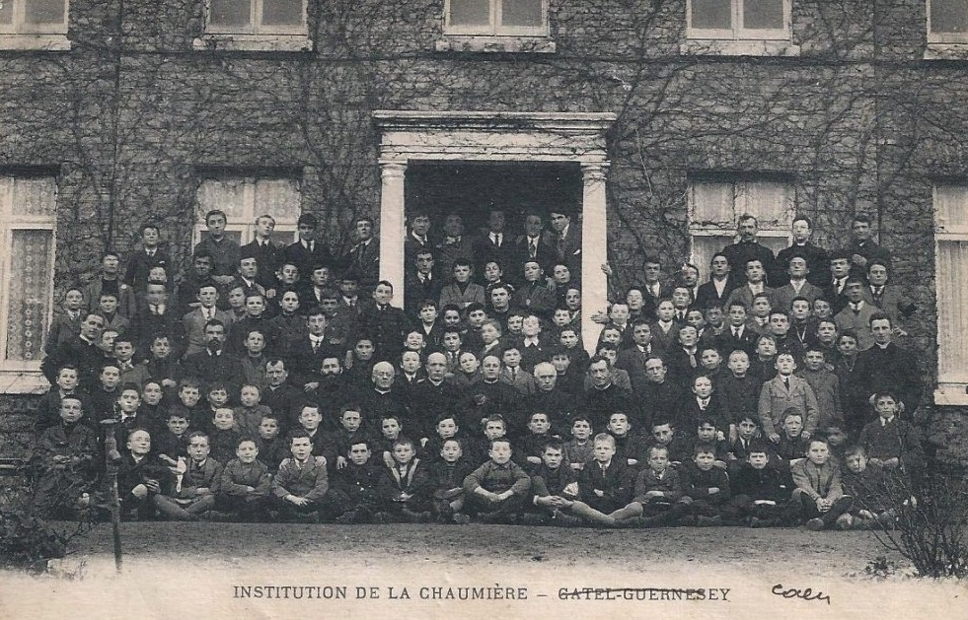
1903-1926 « La chaumière » Catel-Guernesey

Slide 7
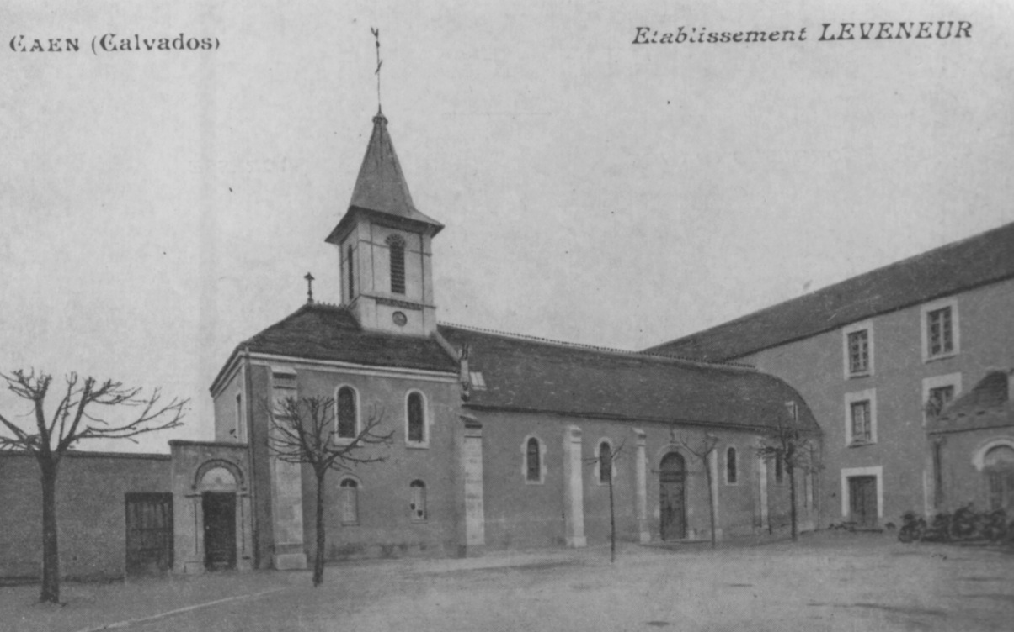
CAEN : L’Orphelinat Leveneur avant 1926…

Slide 8
L’institution Leveneur, orphelinat depuis 1846 avait été obligée de fermer par ordre préfectoral
(considérée comme
maison de redressement)

Slide 9
1926

Slide 10
1926
Caen
L’Evêque de Bayeux-Lisieux,
Mgr LEMONNIER confie aux salésiens
les bâtiments de l’orphelinat Leveneur, rue Pigacière à CAEN.
Cette petite école (20 apprentis et 80 étudiants) prit le nom de
Institut Monseigneur Lemonnier…

Slide 11
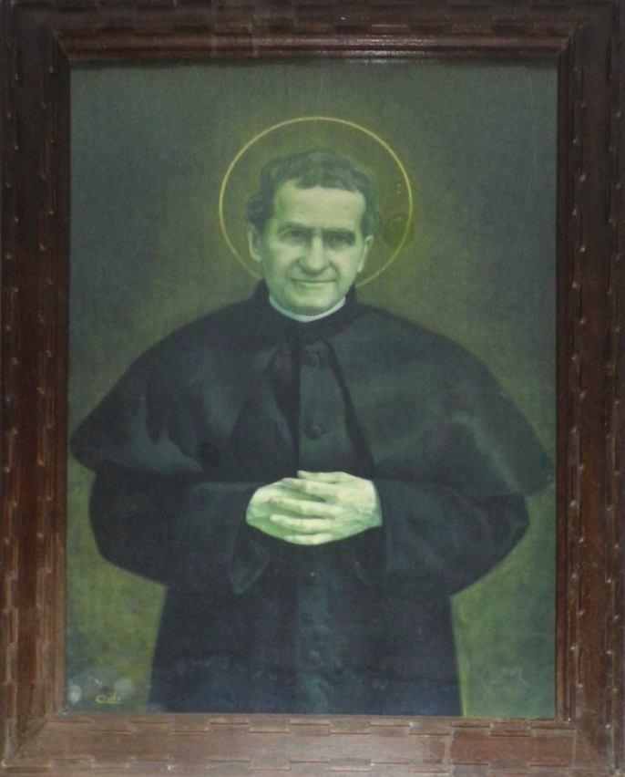
« Un signe…
Don Bosco nous attendait ! »
Portrait découvert
à l’institut Leveneur.
Portrait donné par Léonie Martin
(sœur de Sainte Thérèse
de l’enfant Jésus)

Slide 12
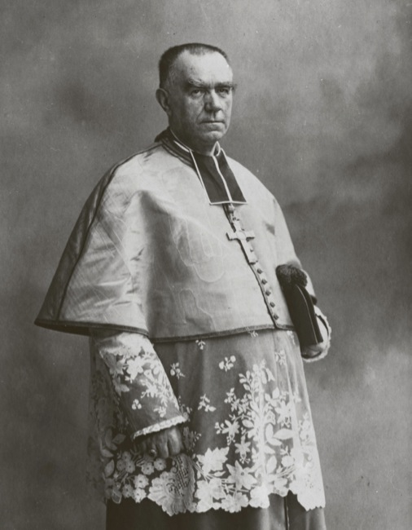
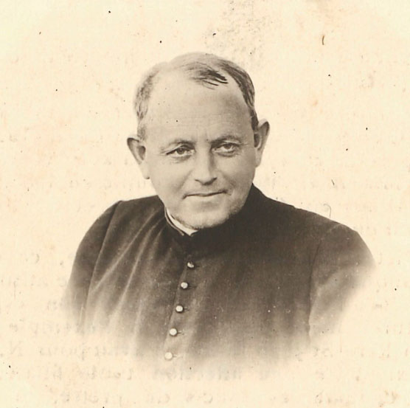
Deux acteurs…
Père Louis Festou
Directeur en 1926
Mgr Lemonnier

Slide 13
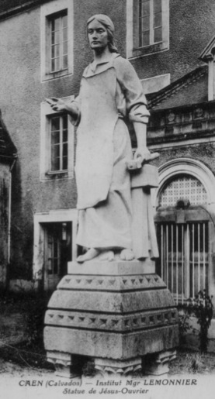
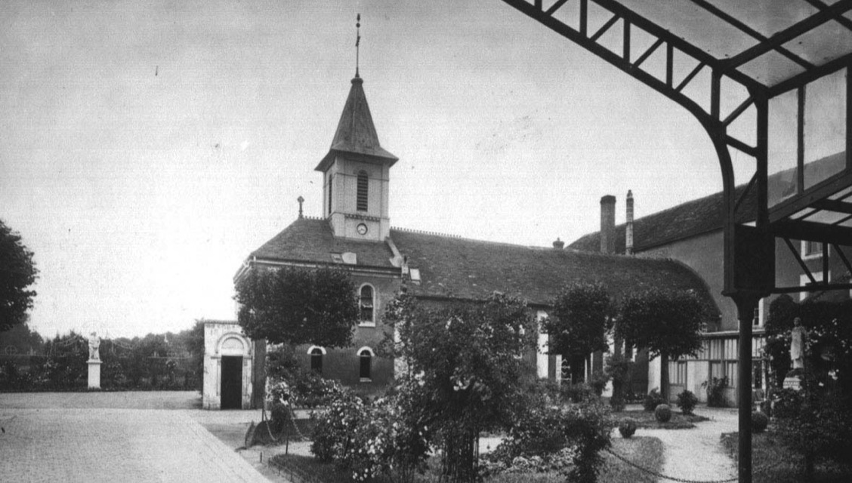
À Jésus ouvrier…
1926…1944

Slide 14
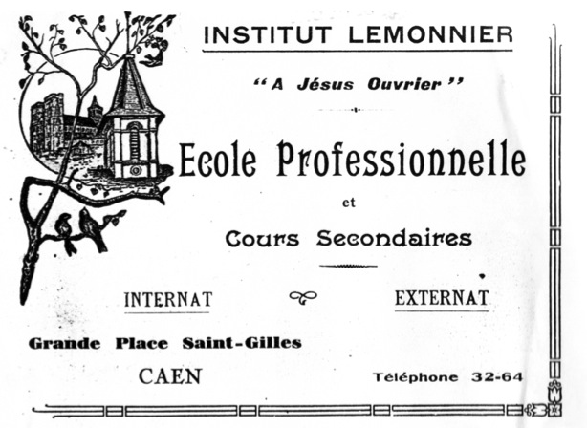
1926
Très vite cette Ecole
Professionnelle prit de l’ampleur,
répondant ainsi aux besoins de la région en écoles d’apprentissage. Ainsi l’Institut Lemonnier fut très vite acteur
de l’évolution et de la modernisation
d’un territoire…

Slide 15
1926… 1927
Année de défrichage…
Et remise en état des locaux par les jeunes et les salésiens.
Rentrée 1927 : 200 élèves !

Slide 16
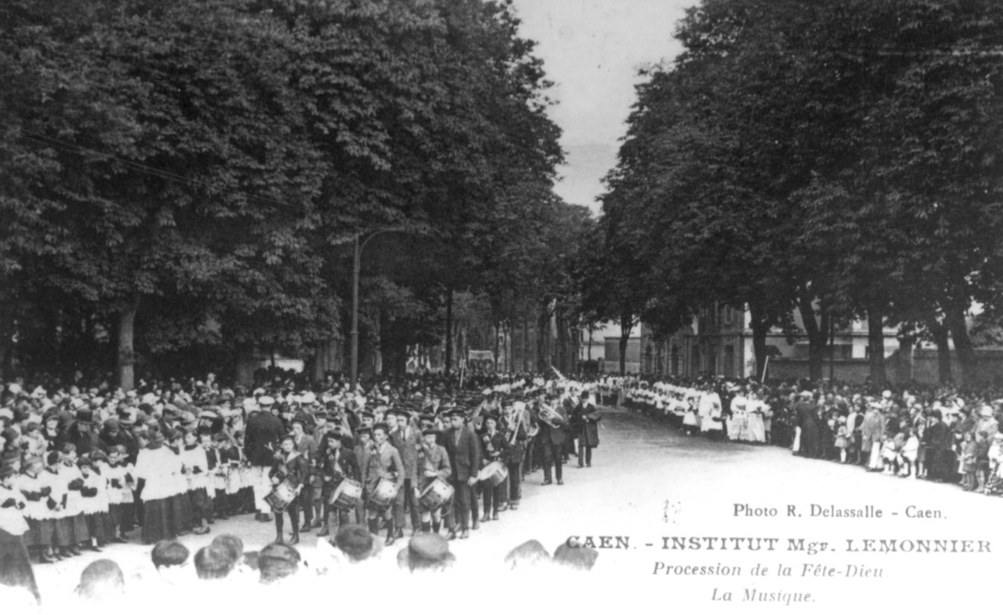
Chorale et fanfare sont demandées partout !
1926…1944

Slide 17
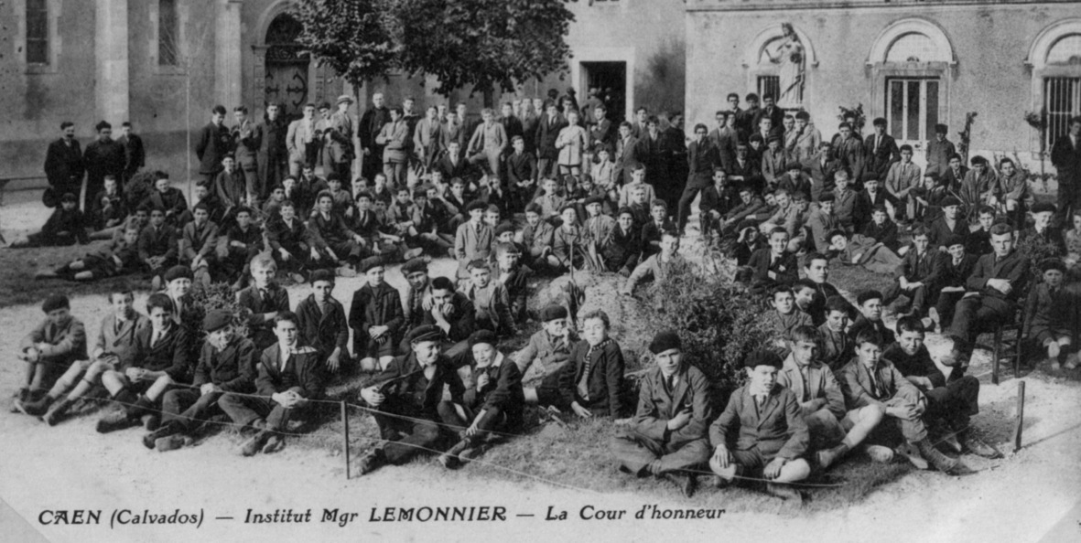
« Les jeunes gens initiés à la vie d’après les méthodes de Don Bosco sont toujours doués d’un excellent esprit de famille »
Article d’un journaliste en 1928
1926…1944

Slide 18
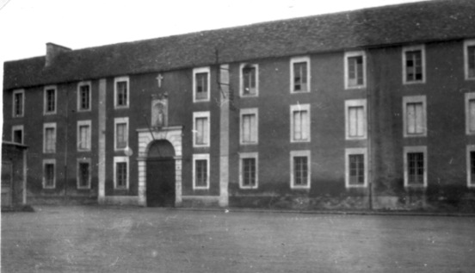
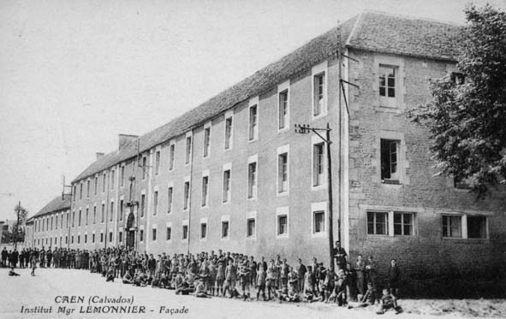
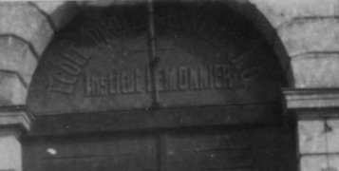
1926…1944

Slide 19
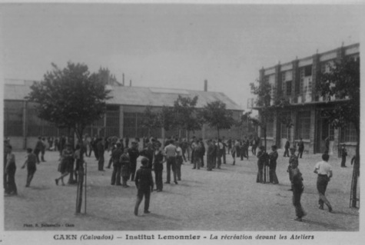
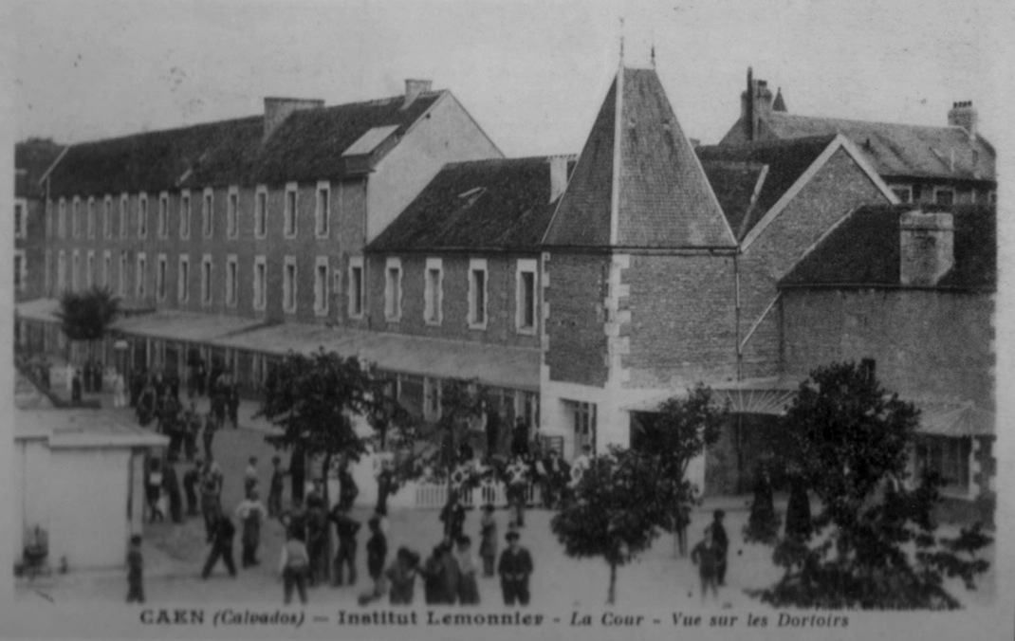
« Nous vivions
dans la joie »
1926…1944

Slide 20
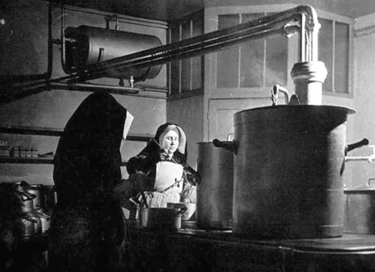
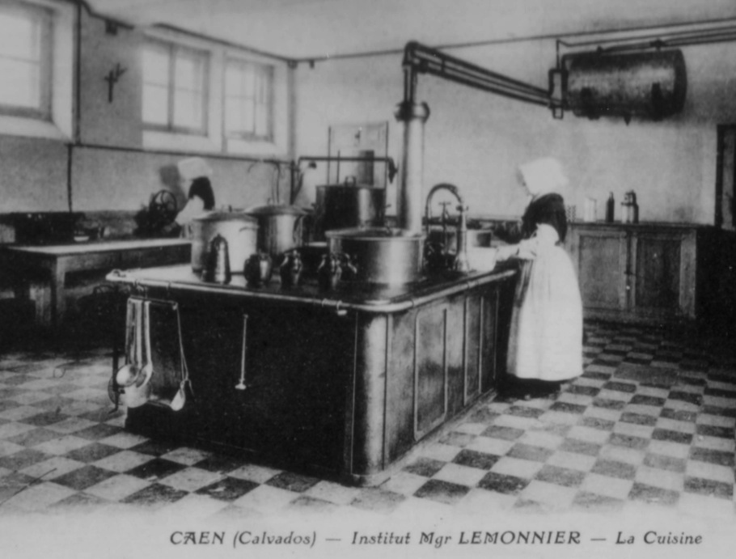
Cuisinières, lingères, infirmières…
Les sœurs de Broons ont suivi les salésiens
1926…1944

Slide 21
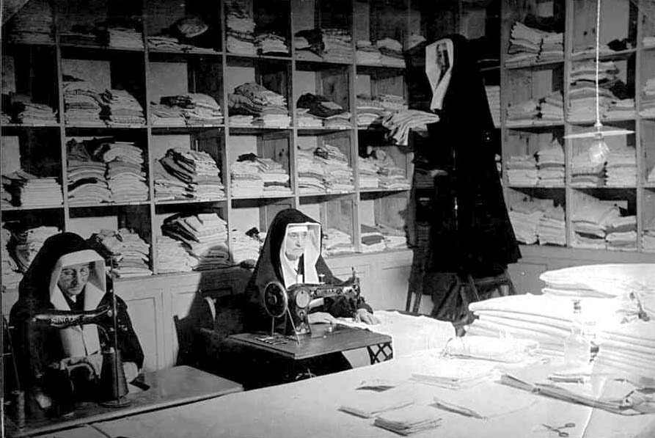
1926…1944

Slide 22
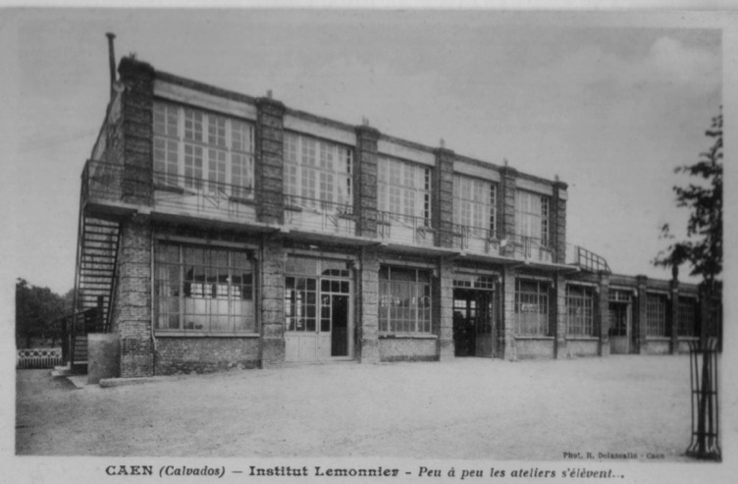
1926…1944
Les ateliers…

Slide 23
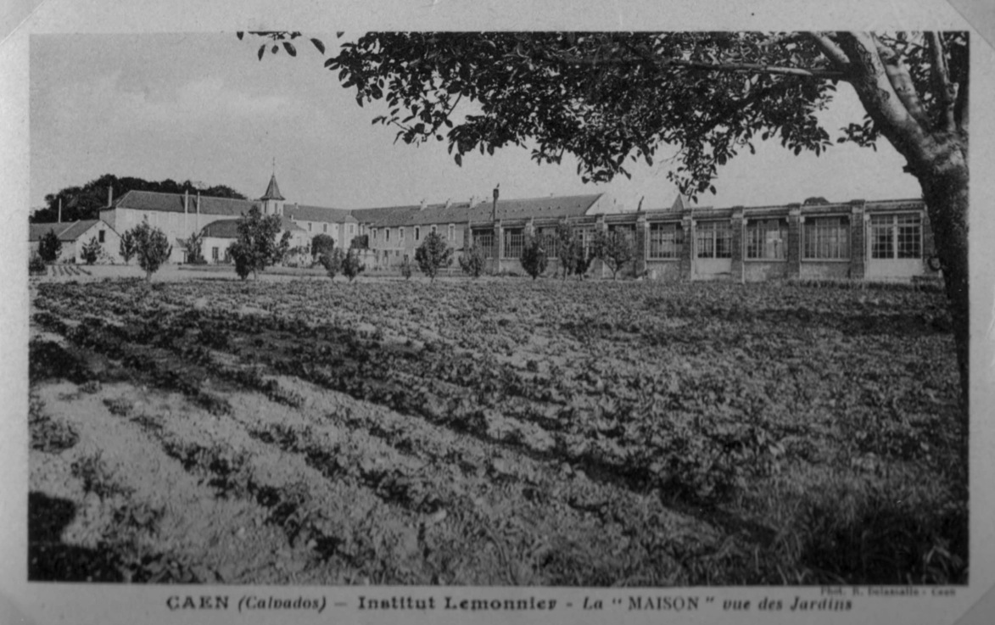
Horticulture
1926…1944

Slide 24
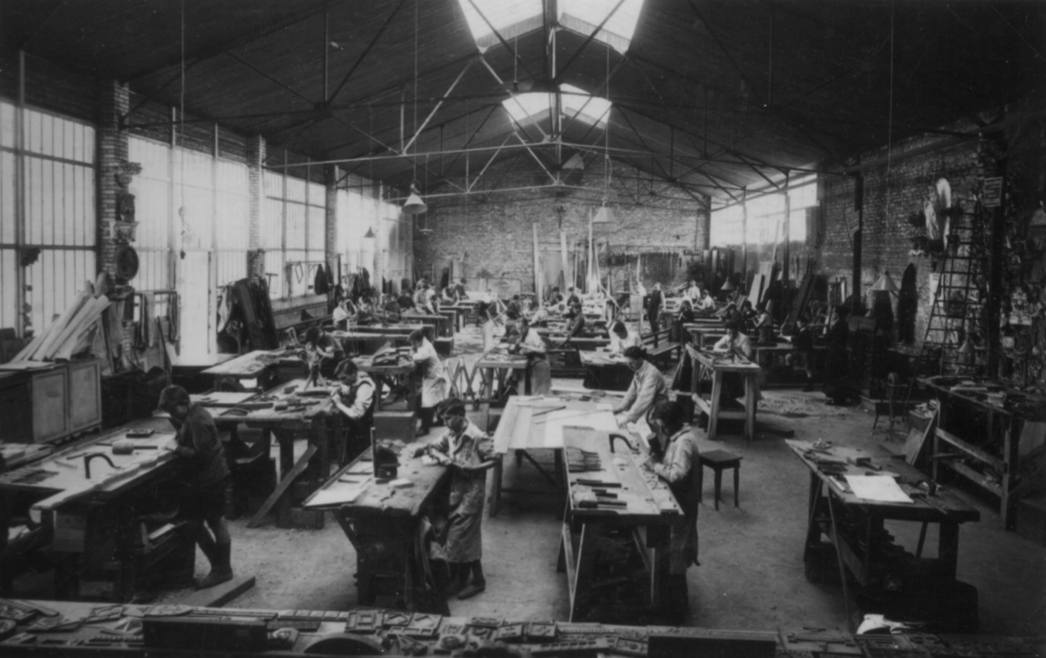
Menuiserie
1926…1944

Slide 25
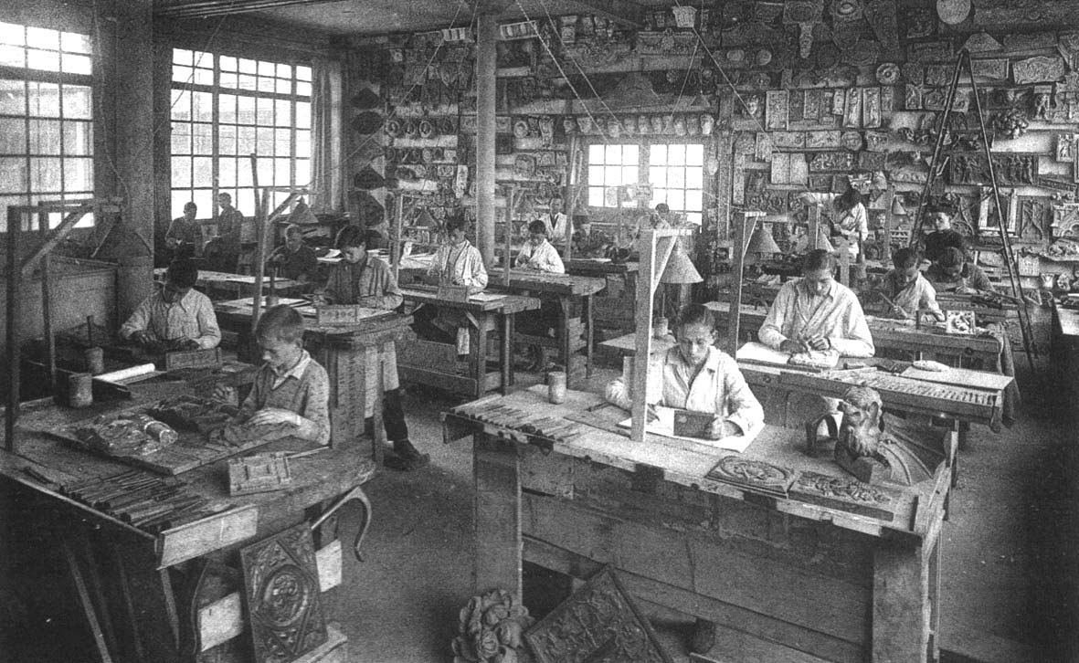
Sculpture
1926…1944

Slide 26
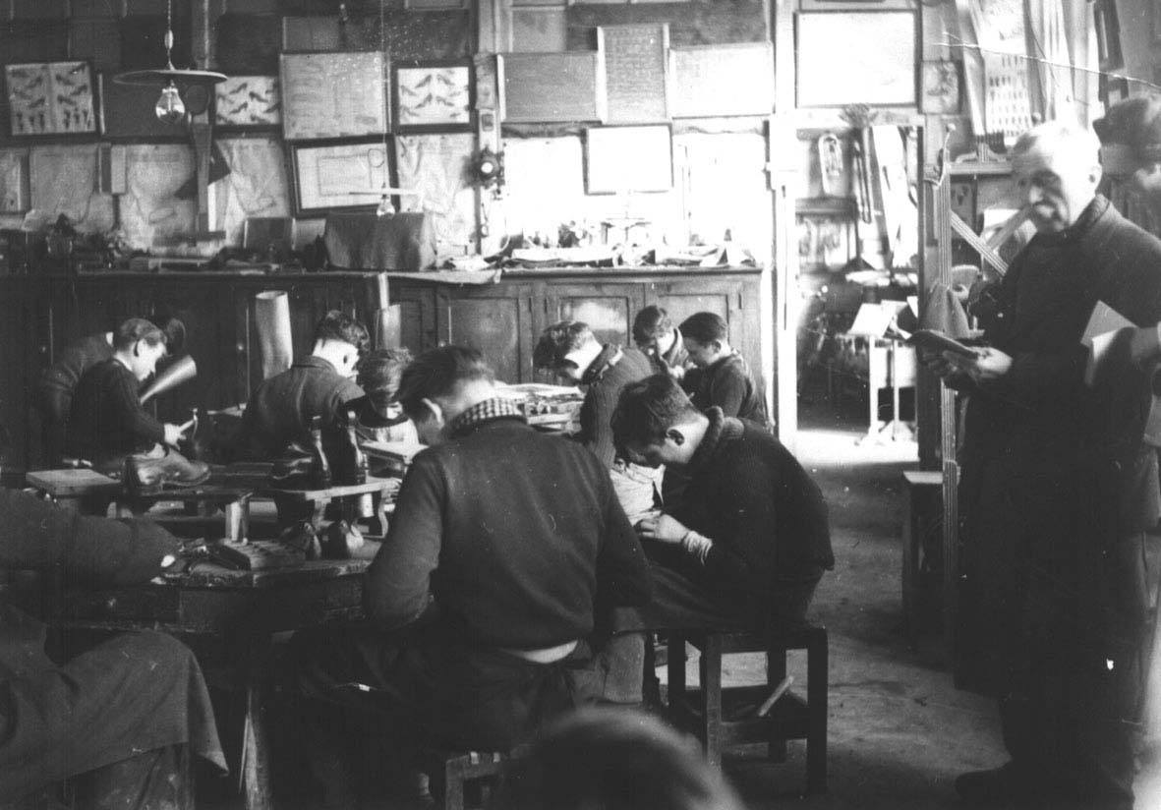
Cordonnerie
1926…1944

Slide 27
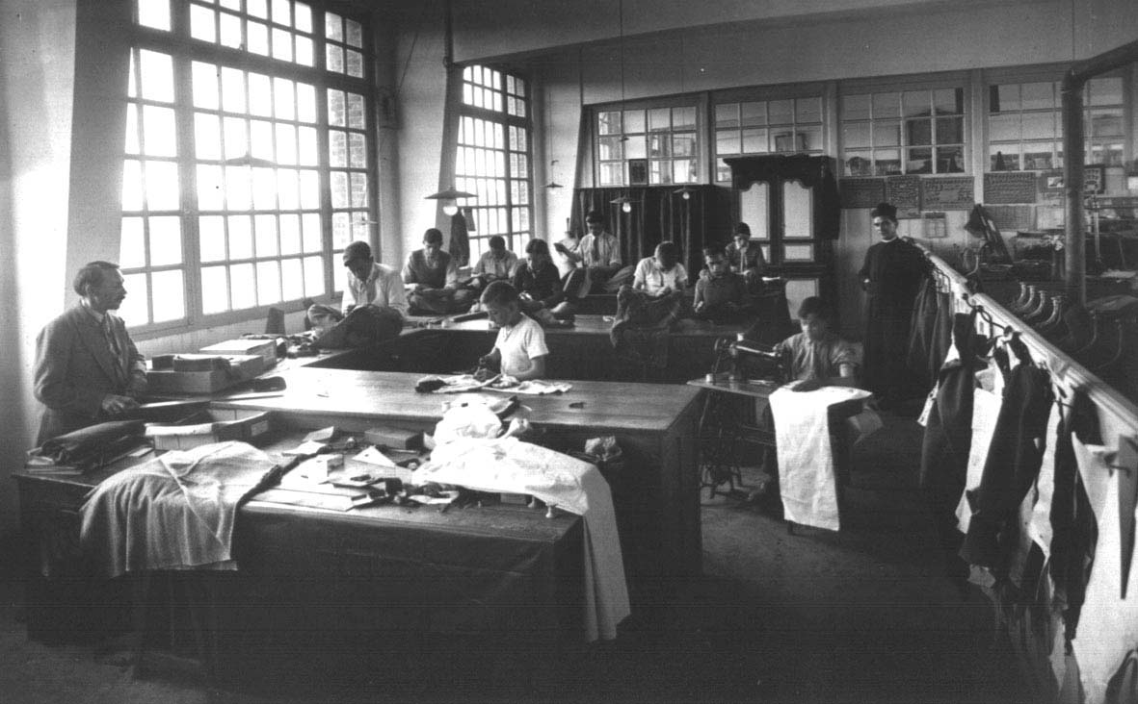
Coupe et confection
1926…1944

Slide 28
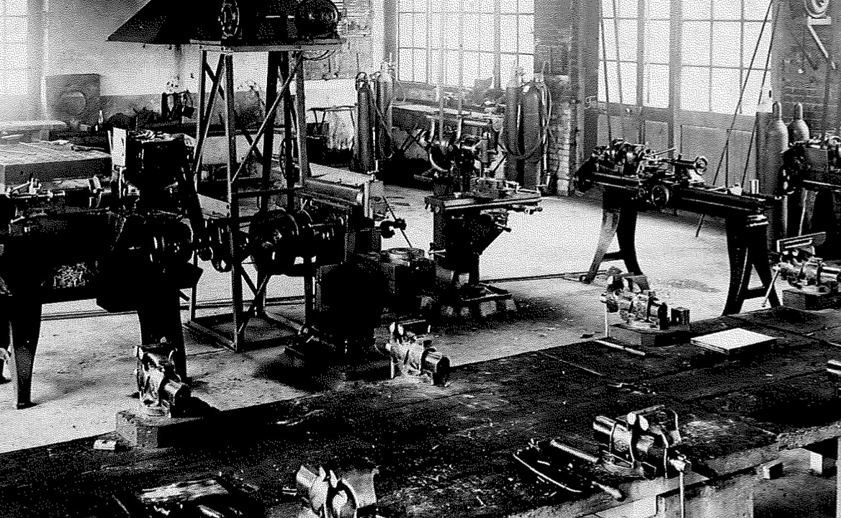
Ajustage, tournage
1926…1944

Slide 29
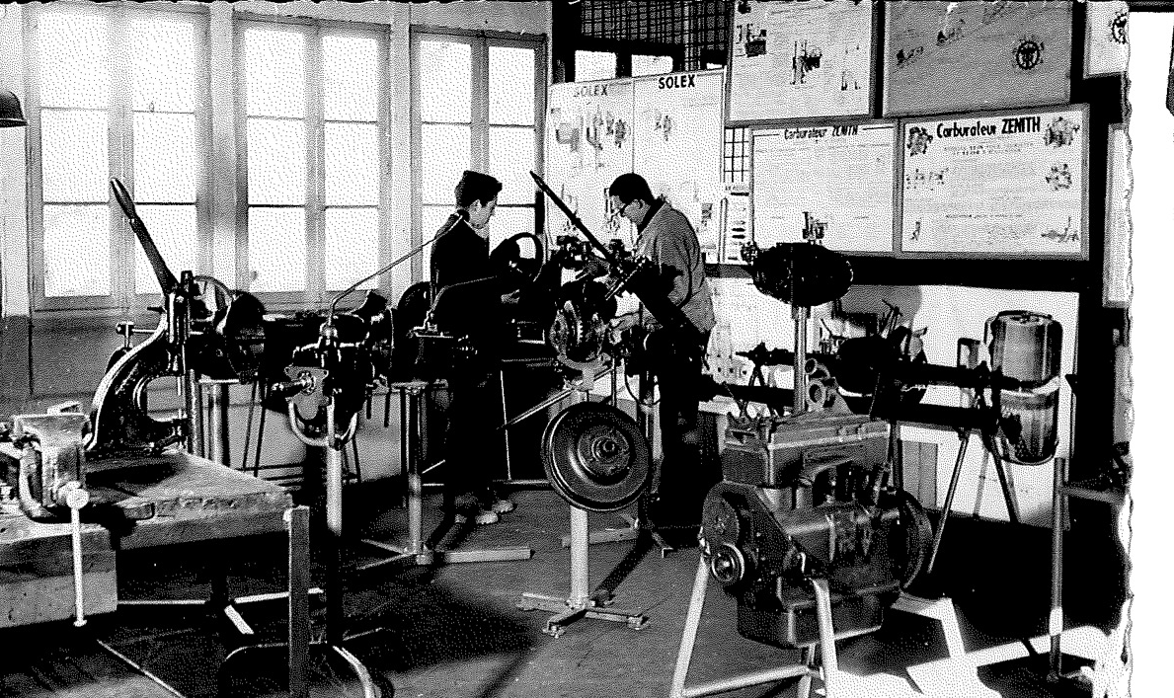
Automobile
1926…1944

Slide 30
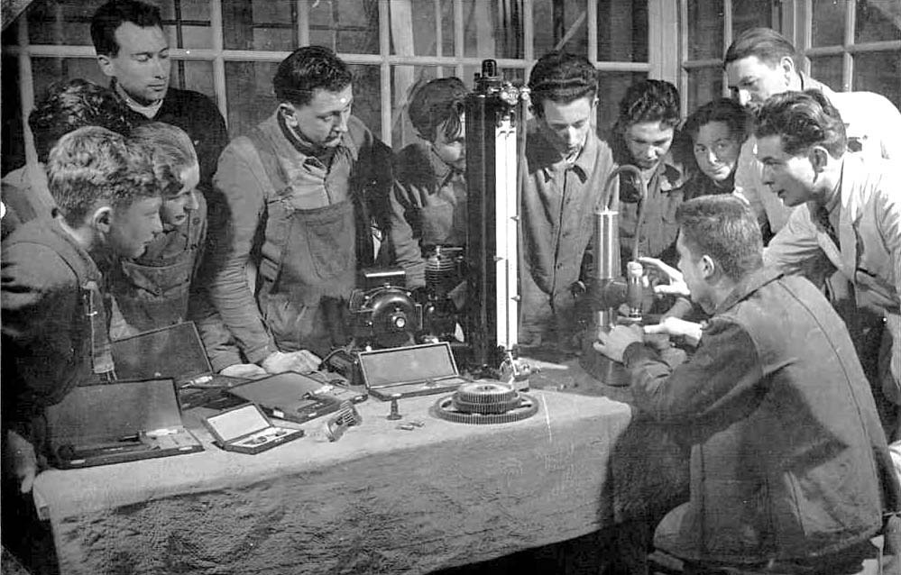
Electricité
1926…1944

Slide 31
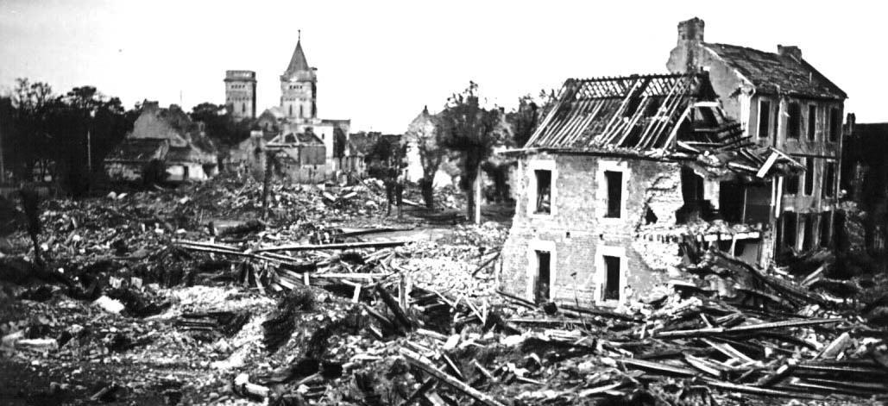
6 juin1944…
Bombardement de Caen…

Slide 32
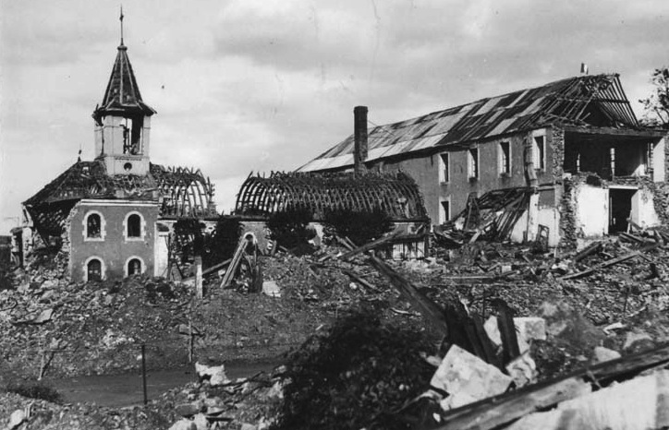

Slide 33
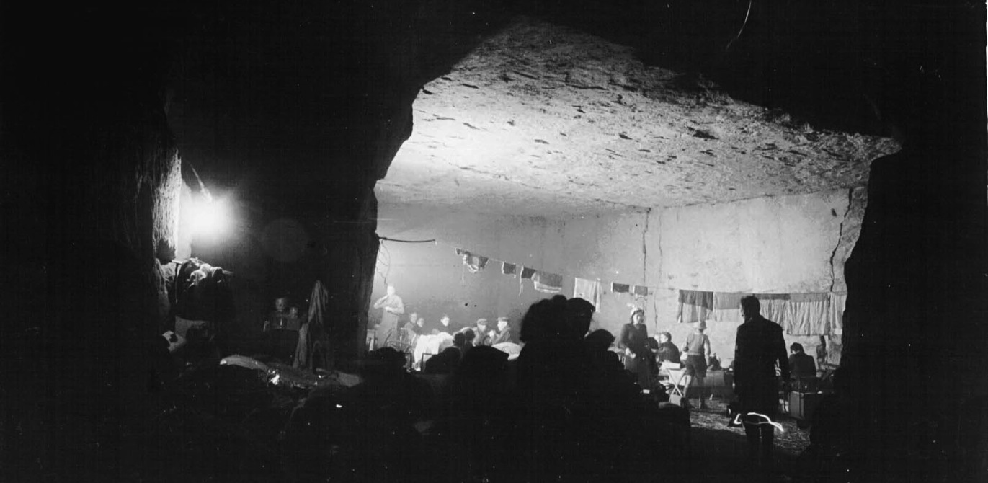
Juin 1944…
Réfugiés dans les carrières de Fleury

Slide 34
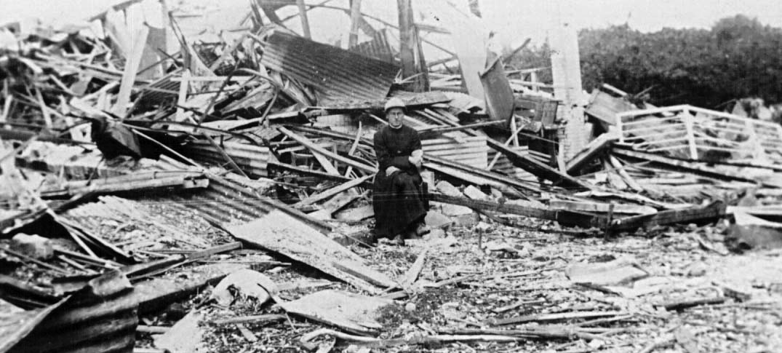
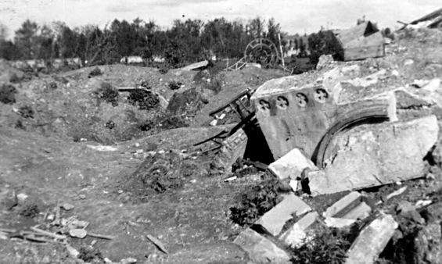
Juin 1944…
C’était l’atelier de menuiserie…

Slide 35
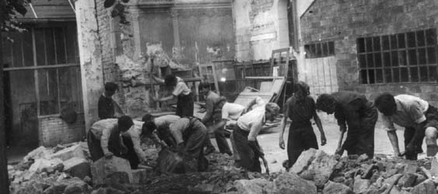
Octobre 44… Il faut déblayer
Pour être prêt pour la rentrée
dans quelques jours…

Slide 36
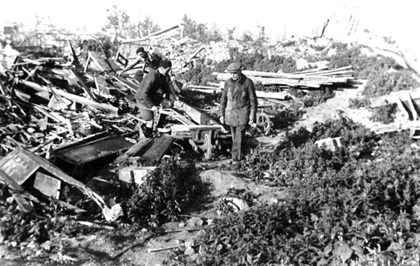
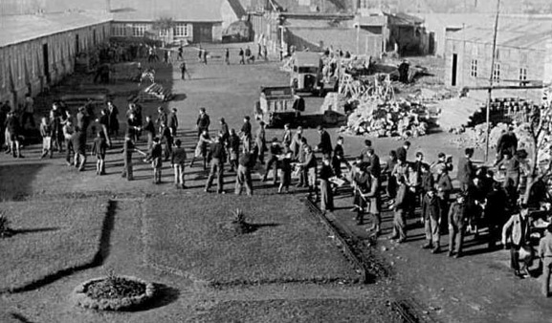
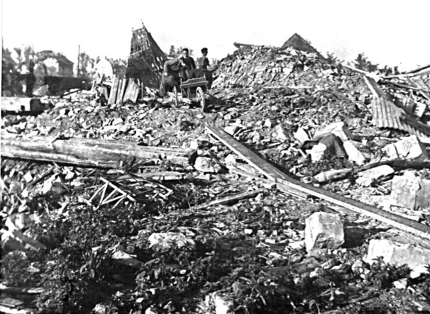
1944… Il faut déblayer

Slide 37
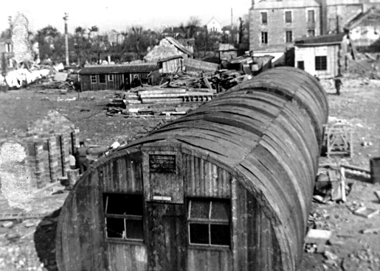
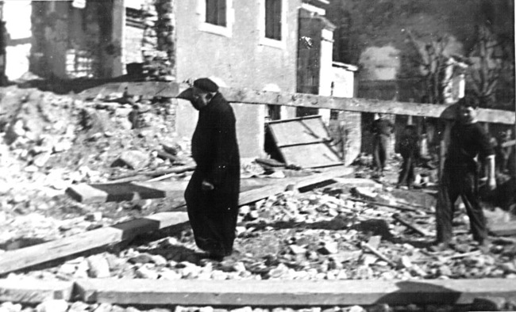
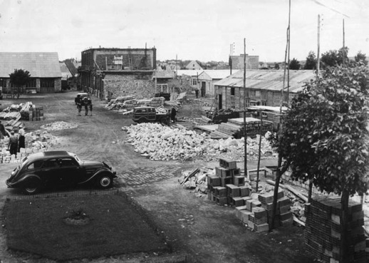
Rentrée 44… premiers baraquements

Slide 38
Jusqu’en 1962… les baraquements

Slide 39
Jusqu’en 1962… les baraquements

Slide 40
Jusqu’en 1962… les baraquements

Slide 41
Il faut construire…
Des projets de l’architecte Musetti

Slide 42
Il faut construire…
Des projets de l’architecte Musetti

Slide 43
Il faut construire…
Des projets de l’architecte Musetti

Slide 44
23 mai 1956…
Pose de la première pierre

Slide 45
1956-1962…

Slide 46
1956-1962…

Slide 47
1956-1962…

Slide 48
1956-1962…

Slide 49
1962…

Slide 50
1962…

Slide 51
1962…

Slide 52
1962…

Slide 53
1964…

Slide 54
1986…

Slide 55
1986… 2012

Slide 56
1986… 2012

Slide 57
1986… 2012

Slide 58
1986… 2012

Slide 59
1986… 2012

Slide 60
1986… 2012

Slide 61
1986… 2012

Slide 62
2010… 2012…
De gros travaux…

Slide 63
2010… 2012…

Slide 64
2010… 2012…

Slide 65
2010… 2012…

Slide 66
28 septembre 2012…
Inauguration des nouveaux ateliers

Slide 67
2016

Slide 68
2016… 2016… 2016… 2016… 2016… 2016… 2016…

Slide 69
2016… 2016… 2016… 2016… 2016… 2016… 2016…

Slide 70
2016… 2016… 2016… 2016… 2016… 2016… 2016…

Slide 71
2016 : nouveau chantier… le pôle automobile…

Slide 72
2016 : nouveau chantier… le pôle automobile…

Slide 73
2016 : nouveau chantier… le pôle automobile…

Slide 74
2016…

Slide 75
2016…
Depuis 90 ans…
« Nous vivons
dans la joie »

Slide 76
2016…
« … dans la fraternité »

Slide 77
2016…
« … dans
la créativité »

Slide 78
2016…
« … dans
la créativité »

Slide 79
2016…
« dans l’ouverture
aux autres »

Slide 80
Depuis 90 ans…
Un lycée pour
vous surprendre…

